Slide 1
Umgebungen mit CI und CD Pipelines
1
Azure DevOps Pipeline
Market Insights-CI-
Create Export from Dev
Power Apps Dev
Test
Production
Power Plattform Umgebungen
(Common Data Services)
3
Azure DevOps Pipeline
Market Insights-CD-New Release
Unmanaged Solution
«MarketInsights»
Managed Solution
«MarketInsights»
Managed Solution
«MarketInsights»
2
Azure DevOps
Umgebung
Azure Repos
Git
Azure DevOps Pipeline
Market Insights-CI-Build Managed Solution
Developer Workstation
MarketInsights
DeploymentPackage
MasterData
SolutionPackage
Package
AppModules
AppModuleSiteMaps
WebResources
…
Sync Repos
Lokale Entwicklung mit Visual Studio und Git Repository

Slide 2
Entwicklung Prozess
Start
Konfiguration und Code Änderungen
Export «Solution»
Unpack «Solution» und erstelle eine «changeset»
Übergebe «changeset»
Bestätige «changeset» in der Versionskontrolle
Build erfolg-reich?
Build Prozess ausführen
Checkin Gate?
Ja
Ja
Nein
End

Slide 3
Azure DevOps
Code
Deploy
Operate
Build
Dev
Ops
Release
Plan
Test
Monitor

Slide 4


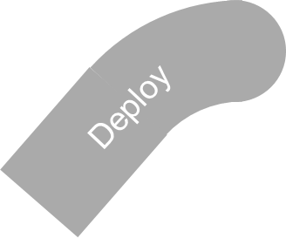
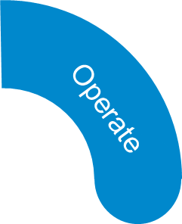
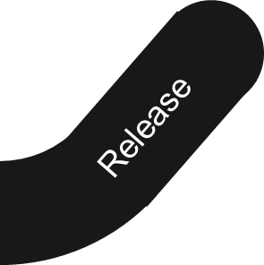



Azure DevOps
Dev
Ops

Slide 5
Solution

